Slide 1

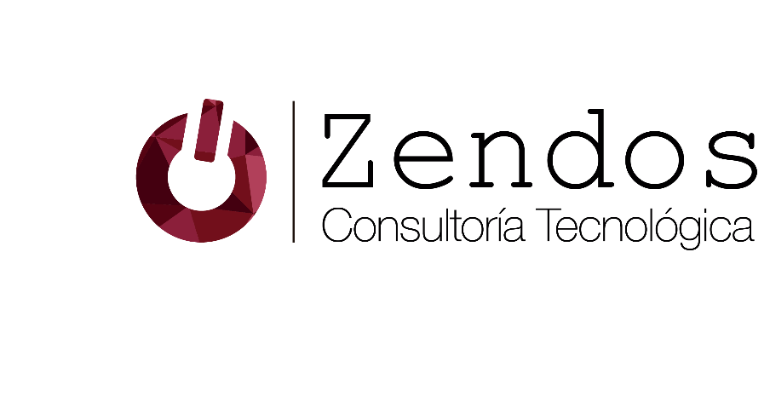
CONSULTORÍA TECNOLÓGICA
Analítica de Datos, IOT Azure
Solution Architect: Reinyer Ferrá Díaz
Email: rferra@zendos.es
Notes:
Please Install Lato Font Before to work on your presentation you can download for free lato font here http://www.fontsquirrel.com/fonts/LATO

Slide 2

IOT Azure
Horario: 10:00h-14:00h y 15:00h-17:00h
Requisitos para el Laboratorio:
Portátil
Suscripción de Azure
Visual Studio 2015 Community
Activado Plugin Azure
Zendos Tecnología

Slide 3
IOT
Definición General:
Internet de las cosas (en inglés, Internet of things, abreviado IoT) es un concepto que se refiere a la interconexión digital de objetos cotidianos con internet. Alternativamente, Internet de las cosas es el punto en el tiempo en el que se conectarían a internet más “cosas u objetos” que personas.
Zendos Tecnología

Slide 4
IOT Azure
Ecosistema tecnológico para la monitorización y/o control del estado de objetos físico.
Seguridad: Habilita las comunicaciones seguras con las credenciales de seguridad de cada dispositivo y el control de acceso.
Escalabilidad, seguridad y fiabilidad: Requisitos de conectividad cuya implementación resulta compleja y lenta si se realiza con tecnologías tradicionales. Azure IoT Hub y los SDK de dispositivo IoT de Azure facilitan la implementación de soluciones que cumplen estos requisitos.
Compatibilidad: Incluye bibliotecas de dispositivos para las plataformas y los lenguajes más populares.
Zendos Tecnología

Slide 5
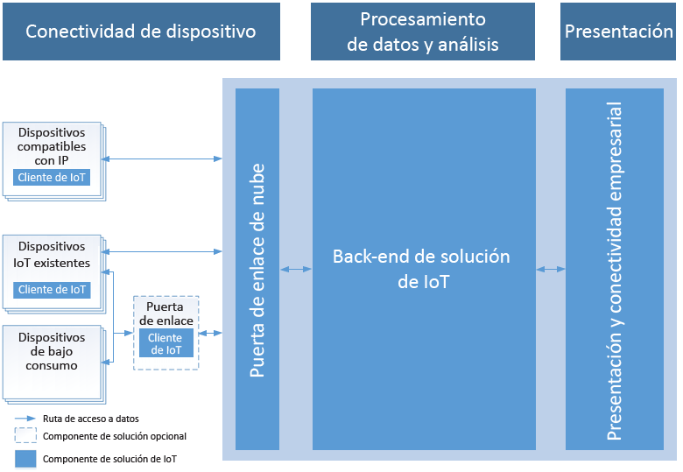
El Universo: Arquitectura Servicios IoT en Azure
Zendos Tecnología

Slide 6
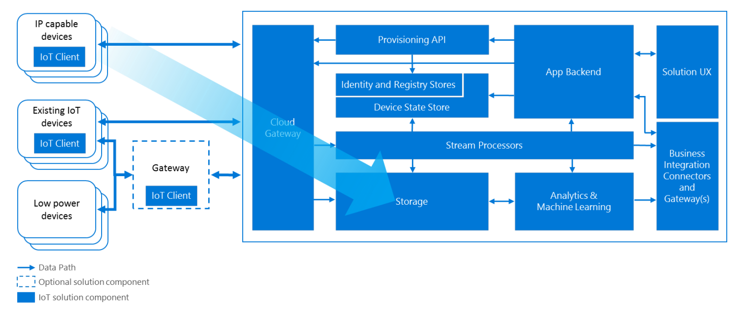
El Universo: Arquitectura, Servicios IoT en Azure
Zendos Tecnología

Slide 7





Conectividad: De cualquier lugar a Azure
Dispositivos IoT:
Conjunto de SDK de conectividad para las tecnologías más comunes
SDK de .NET
SDK de Python
SDK de Node.js
SDK de Ruby
SDK de Java
Zendos Tecnología

Slide 8


Utilizar Event Hubs o IoT Hub…. O los dos
IoT Hub controla la comunicación del dispositivo a la nube. Permite la comunicación de Azure al dispositivo.
Events Hubs controla la entrada de eventos de última fase en motores de procesamiento en tiempo real.
Zendos Tecnología
Notes:
https://docs.microsoft.com/es-es/azure/iot-hub/iot-hub-compare-event-hubs

Slide 9
Comunicación Bidireccional dispositivos: IoT Hub
Azure IoT Hub es un servicio totalmente administrado para conectarse de forma fácil y segura a sus dispositivos de IoT. Este servicio le permitirá el envió de información de forma segura tanto desde dispositivos a la nube como de la nube a los dispositivos.
Envío de notificaciones y comandos de forma segura a los dispositivos conectados.
Mecanismo de seguimiento de entrega de mensajes a los dispositivos (Acuses de recibo).
Los mensajes de dispositivo se envían de una forma duradera para hospedar dispositivos conectados intermitentemente.
Zendos Tecnología

Slide 10
Comunicación Bidireccional dispositivos: IoT Hub
Proporciona varias opciones de comunicación de dispositivo a la nube y de la nube al dispositivo, como métodos de solicitud y respuesta, mensajería unidireccional y transferencia de archivos.
Proporciona enrutamiento de mensajes declarativos integrado a otros servicios de Azure.
Proporciona almacenamiento consultable para metadatos del dispositivo e información de estado sincronizada.
Habilita las comunicaciones seguras y el control de acceso con claves de seguridad por dispositivo o certificados X.509.
Proporciona una supervisión exhaustiva para la conectividad de dispositivos y los eventos de administración de identidad de dispositivos.
Incluye bibliotecas de dispositivos para las plataformas y los lenguajes más populares.
Zendos Tecnología

Slide 11
URL de Práctica
http://bit.ly/2mLJIPw
https://azure.microsoft.com/en-us/downloads/
Zendos Tecnología

Slide 12
Azure Blob Storage
El Almacenamiento de blobs de Azure es un servicio para almacenar grandes cantidades de datos de objetos no estructurados, como texto o datos binarios, a los que puede acceder desde cualquier lugar del mundo a través de HTTP o HTTPS. Puede usar el almacenamiento de blobs para exponer datos públicamente o para almacenar datos de la aplicación de manera privada.
Zendos Tecnología

Slide 13
Azure Blob Storage
Uso frecuente:
Servicio de imágenes o documentos.
Almacenamiento de archivos para acceso distribuido.
Streaming de audio y vídeo.
Almacenamiento de datos para copia de seguridad y restauración, recuperación ante desastres y archivado.
Almacenamiento de datos para el análisis en local o en un servicio hospedado de Azure.
Zendos Tecnología

Slide 14
Mensajería como Servicio (MaaS): Service Bus
Servicio de entrega de información como facilitador de la comunicación. Service Bus es un mecanismo de comunicación asíncrona.
El remitente del mensaje puede requerir varias características de entrega, incluidas transacciones, detección de duplicados, expiración basada en el tiempo y procesamiento por lotes.
Zendos Tecnología

Slide 15
Mensajería como Servicio (MaaS): Service Bus
Patrones de mensajería: Azure Relay
Basado en el componente WCF Relay de Service Bus permite la comunicación de forma centralizada con un gran equilibrio de cargas y permite un gran número de protocolos de transportes y servicios Webs.
Este servicio está optimizado para los desarrolladores de .NET que usan Windows Communication Foundation.
Zendos Tecnología

Slide 16
Mensajería como Servicio (MaaS): Service Bus
Patrones de mensajería: Mensajería asíncrona
Es considerada una mensajería temporalmente desacoplada.
Los componentes principales son las colas, los temas y las suscripciones. La principal diferencia es que los temas admiten funcionalidades de publicación o suscripción que se pueden usar para las características de enrutamiento basado en contenido y entrega lógica, incluido el envío a varios destinatarios
Zendos Tecnología
Notes:
Los productores (remitentes) y consumidores (receptores) no tienen que estar en línea al mismo tiempo.
La infraestructura de mensajería almacena de forma fiable los mensajes en un "agente" (como una cola) hasta que la parte consumidora esté preparada para recibirlos.
Desconectados voluntariamente, por ejemplo, para mantenimiento, o debido a un bloqueo del componente, sin que afecte a todo el sistema.
Además, es posible que la aplicación receptora solo tenga que estar en línea durante determinadas horas del día.
https://docs.microsoft.com/es-es/azure/service-bus-messaging/service-bus-dotnet-get-started-with-queues

Slide 17
Procesamiento y Depuración de los Datos
Stream Analytics: Motor del proceso de datos en real-time
Procesado de datos utilizando Cloud Services, Worker Role
Tareas en segundo plano. WebJobs
Zendos Tecnología

Slide 18
Procesamiento y Depuración de los Datos
Stream Analytics: Motor del proceso de datos en real-time
Permite analizar en tiempo real datos procedentes de aplicaciones, sensores, dispositivos, redes sociales, etc.
Consiste en la definición de una o varias entradas de datos , una expresión de trasformación de los datos expresada en un lenguaje similar a SQL y la definición de una o más salidas.
Este servicio permite el escalado de uno pocos kilobytes al orden de los gigabytes de la velocidad de procesamiento por segundos, en dependencia de las necesidades.
Zendos Tecnología

Slide 19
Procesamiento y Depuración de los Datos
Stream Analytics: Motor del proceso de datos en real-time
Facilidad de uso.
Análisis de transmisiones.
Confiabilidad, capacidad de repetición y recuperación rápida.
Bajo costo.
Datos de referencia.
Funciones definidas por el usuario.
Conectividad.
Zendos Tecnología
Notes:
https://docs.microsoft.com/es-es/azure/stream-analytics/stream-analytics-introduction

Slide 20
Procesamiento y Depuración de los Datos
Procesado de datos utilizando Cloud Services
Servicio con interface Web
Web Role para servicios de WCF
Worker Role como proceso de servicio en Background
Worker Role para consumo de Service Bus Queue
Zendos Tecnología

Slide 21
Procesamiento y Depuración de los Datos
Tareas en segundo plano. Web Job:
Permiten la ejecución de programas o scripts asociados a un Azure App Service.
A petición.
De forma continua.
A partir de un Schedule.
SDK Azure Web Job
Zendos Tecnología
Notes:
SDK de WebJobs simplifica el código para las tareas comunes que puede realizar un trabajo web
procesamiento de imágenes,
procesamiento de colas,
agregación de RSS, mantenimiento de archivos y envío de correos electrónicos.
Trabajar con Almacenamiento de Azure y Service Bus,
Programar tareas y controlar errores,
Además, se ha diseñado para ser extensible. El SDK de WebJobs SDK es de código abierto y hay un repositorio de código abierto para las extensiones.

Slide 22
Transformación y Analítica de los datos
Director de Orquesta: Azure Data Factory:
Es un Servicio de integración de datos basado en la nube que organiza y automatiza el movimiento y la transformación de los datos (ETL).
Zendos Tecnología

Slide 23
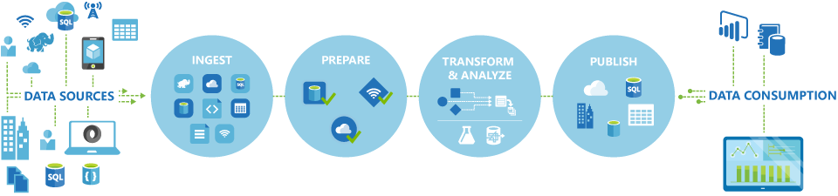
Transformación y Analítica de los datos
Azure Data Factory:
Zendos Tecnología

Slide 24
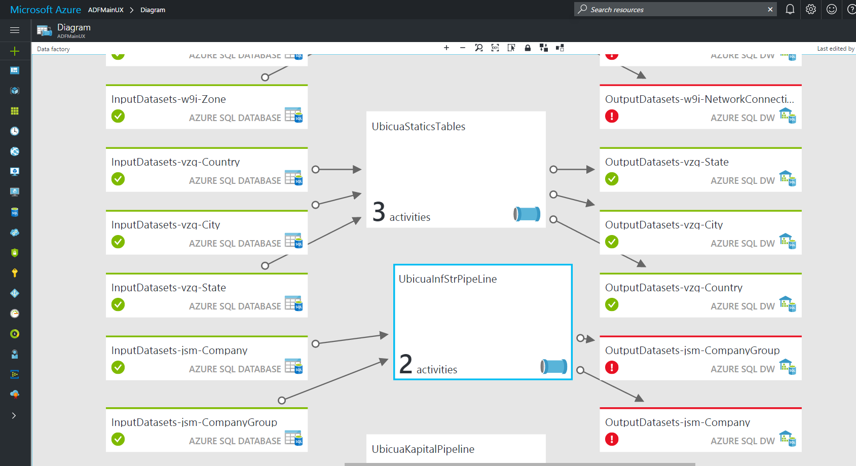
Transformación y Analítica de los datos
Azure Data Factory:
Zendos Tecnología

Slide 25
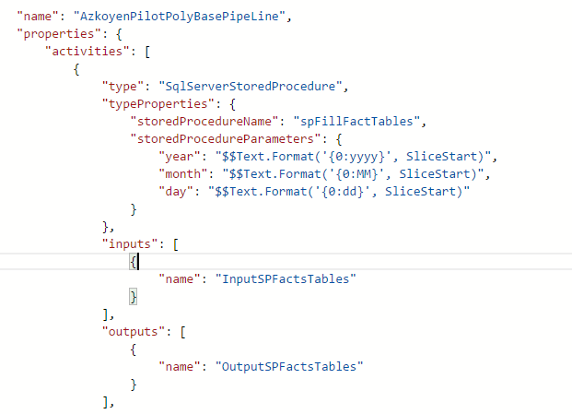
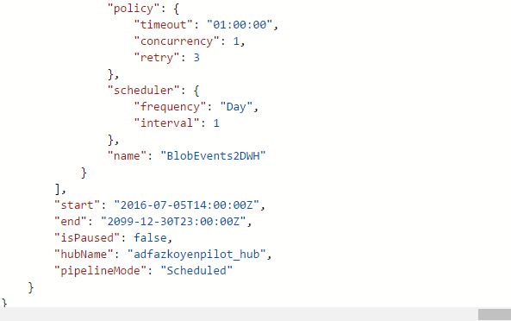
Transformación y Analítica de los datos
Azure Data Factory:
Zendos Tecnología

Slide 26
Transformación y Analítica de los datos
SQL Data Warehouse. Procesamiento Paralelo Masivo (MPP)
Azure SQL Data Warehouse es una base de datos relacional, de escalado horizontal, basada en la nube y de procesamiento paralelo masivo (MPP), capaz de procesar volúmenes masivos de datos.
En segundo plano el Almacenamiento de datos SQL distribuye los datos entre muchas unidades de procesamiento y almacenamiento.
Zendos Tecnología

Slide 27
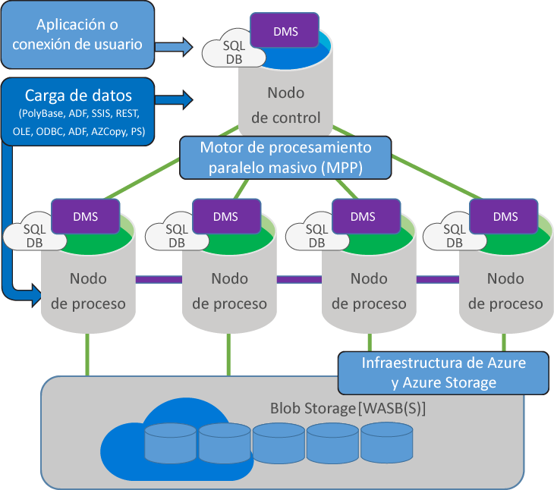
Transformación y Analítica de los datos: DW
Notes:
Optimizado para cargas de trabajo de almacenamiento de datos
Al enfoque de MPP también contribuyen varias optimizaciones del rendimiento específicas del almacenamiento de datos, entre ellas:
Un optimizador de consultas distribuido
Técnicas y algoritmos avanzados integrados en el proceso de movimiento de datos
Índices de columnstore agrupado de manera predeterminada

Slide 28
Procesamiento y Depuración de los Datos

Slide 29

Zendos Tecnología
C/ Químicas 2, Oficina 1.5
Pol. Ind. Urtinsa II, IMEPE, 28923 Alcorcón - España
Contáctanos
info@zendos.es
34 918 279 451
www.zendos.es

